Slide 1
第九章 期权与期权市场

Slide 2
目录
期权的定义与种类
期权市场
期权交易机制
期权与其他衍生产品的区别与联系

Slide 3
目录
期权的定义与种类
期权市场
期权交易机制
期权与其他衍生产品的区别与联系

Slide 4
期权（Option）的定义
期权是指赋予其购买者在规定期限内按双方约定的执行价格（ Exercise Price 或 Striking Price）购买或出售一定数量某种标的资产（潜含资产， Underlying Assets）的权利的合约。

Slide 5
期权的分类I：期权多头的不同权利
按期权买者的权利划分：
看涨期权（ Call Option ）：赋予期权买者未来按约定价格购买标的资产的权利
看跌期权（ Put Option ）：赋予期权买者未来按约定价格出售标的资产的权利

Slide 6
TCE黄金看跌期权价（2011.4.12）

Slide 7
理解期权
期权是一种金融合约，是买卖双方关于未来某种权利的协议。
期权多头：支付期权费后，只有权利，没有义务
期权空头：收取期权费后，只有义务，没有权利
期权协议要素
买卖双方、约定的权利、约定期限、执行价格、约定交易数量和期权价格（期权费）

Slide 8
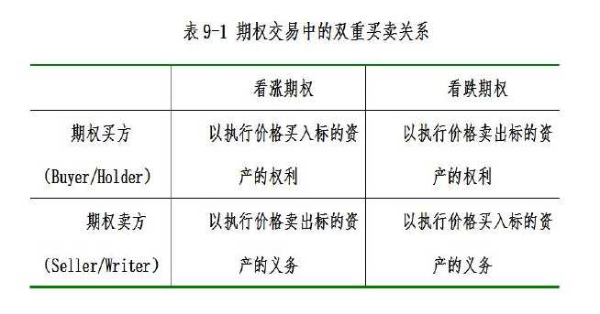
理解期权：双重买卖关系

Slide 9
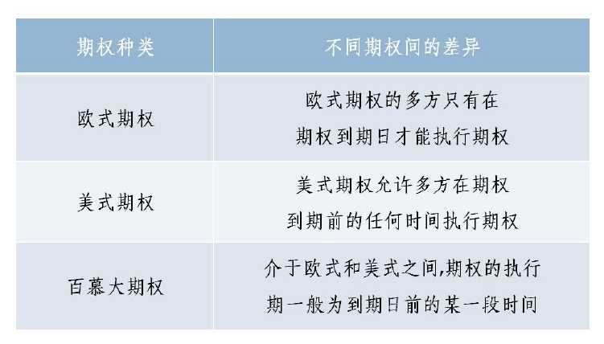
期权的分类II：欧式期权与美式期权

Slide 10
期权的分类III：不同标的资产
股票期权
股价指数期权
期货期权
利率期权
信用期权
货币期权
互换期权
ETF 期权/复合期权等

Slide 11
股票期权与股价指数期权
股票期权
一般为美式期权
一份股票期权一般包含 100 股
执行价格和期权费都以 1 股股票为单位
股价指数期权
欧式美式均有
现金结算，乘数通常为 100

Slide 12
期货期权与利率期权
期货期权
期货合约到期日通常紧随着相应的期货期权到期日
期货期权多头执行期权时，将从期权卖方处获得标的期货合约的相应头寸（多头或空头）,再加上执行价格与期货价格之间的差额。
利率期权
交易所交易的利率期权
场外交易的利率期权
内嵌在其他金融工具中的利率期权

Slide 13
目录
期权的定义与种类
期权市场
期权交易机制
期权与其他衍生产品的区别与联系

Slide 14
课后阅读
期权的产生与发展
美国期权交易所概况

Slide 15
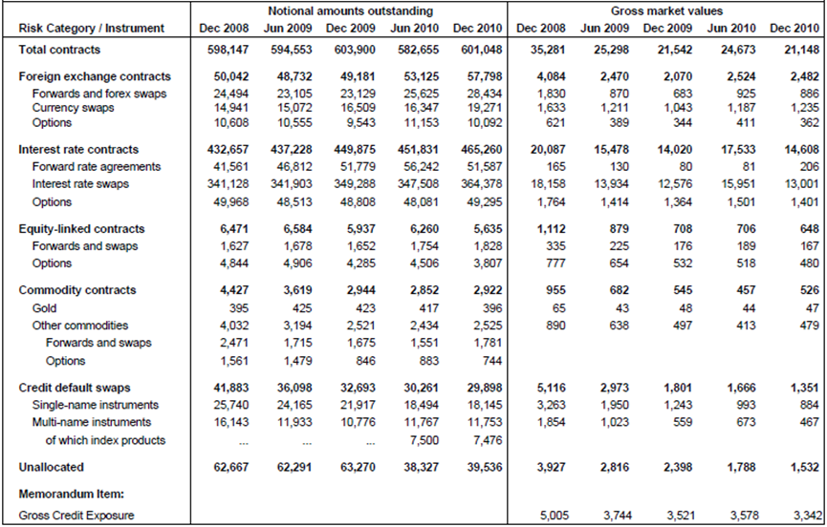
全球OTC主要期权品种概况

Slide 16
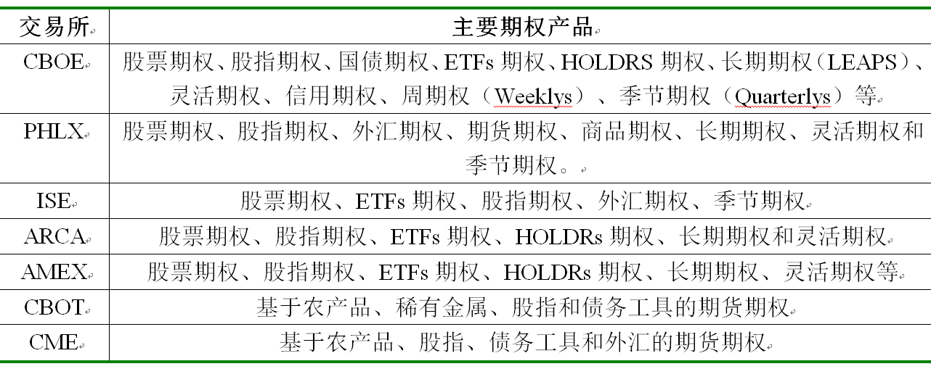
美国主要期权交易品种

Slide 17
美国三类期权交易所
专门的期权交易所
芝加哥期权交易所（ CBOE ）
国际证券交易所（ ISE ）（被Eurex收购）
传统股票交易所提供期权交易
美国费城股票交易所（ PHLX ）（被NASDAQ收购）
美国股票交易所（ AMEX ）（被纽约－泛欧交易所收购）
期货交易所
CME 、ICE等。

Slide 18
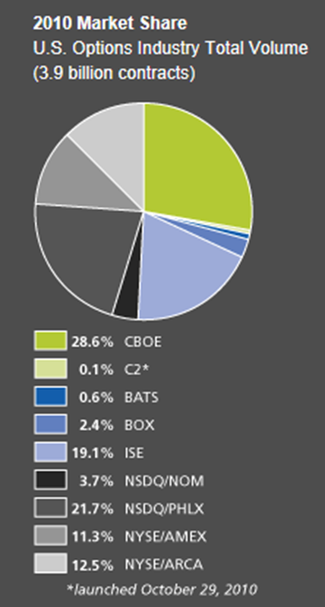
2010年通过美国期权清算公司清算的期权市场份额

Slide 19
期权交易的特征和趋势
日益增多的奇异期权：期权市场的激烈竞争和普通期权利润空间的缩小。
交易所交易产品的灵活化：灵活期权（Flex options）
交易所之间的合作日益加强：一家交易所上市的期权产品可以在其他交易所进行交易；或在一家交易所交易，而在其他交易所平盘或交割；另外有一些交易所则允许其他交易所的会员在本所进行交易，等等。
高频交易日益盛行。

Slide 20
目录
期权的定义与种类
期权市场
期权交易机制
期权与其他衍生产品的区别与联系

Slide 21
标准化：交易单位
一张期权合约中标的资产的交易数量
股票期权：100 股股票
指数期权：标的指数执行价格与 100 美元的乘积
期货期权：一张标的期货合约
PHLX 的外汇期权：英镑期权 31 250 英镑，欧元期权 62 500 欧元

Slide 22
标准化：执行价格
执行价格由交易所事先确定
当交易所准备上市某种期权合约时，首先根据该合约标的资产的最近收盘价，依据某一特定的形式来确定一个中心执行价格，然后再根据特定的幅度设定该中心价格的上下各若干级距（ Intervals ）的执行价格。 因此，在期权合约规格中，交易所通常只规定执行价格的级距。

Slide 23
标准化：到期日（课后阅读）
到期循环、到期月、到期日、最后交易日和执行日

Slide 24
标准化：红利和股票分割
早期的场外期权受红利保护：除权日后执行价格要相应调整
现在的交易所期权不受红利保护，但在股票分割或送红股时要调整
在 n 对 m （即 m 股股票分割为 n 股）股票分割之后，执行价格降为原来执行价格的 m/n ，每一期权合约所包含的标的资产数量上升到原来的 n/m 倍。
n% 的股票红利等同于 100 + n 对 100 的分割。

Slide 25
标准化：交割规定
期权交割的比例要比期货高得多
现货期权的交割：直接以执行价格对标的资产进行实际的交收
指数期权的交割：按照执行价格与期权执行日当天交易结束时的市场价格之差以现金进行结算
期货期权的交割：买方执行期权时，将从期权卖方处获得标的期货合约的相应头寸，再加上执行价格与期货价格之间的差额。

Slide 26
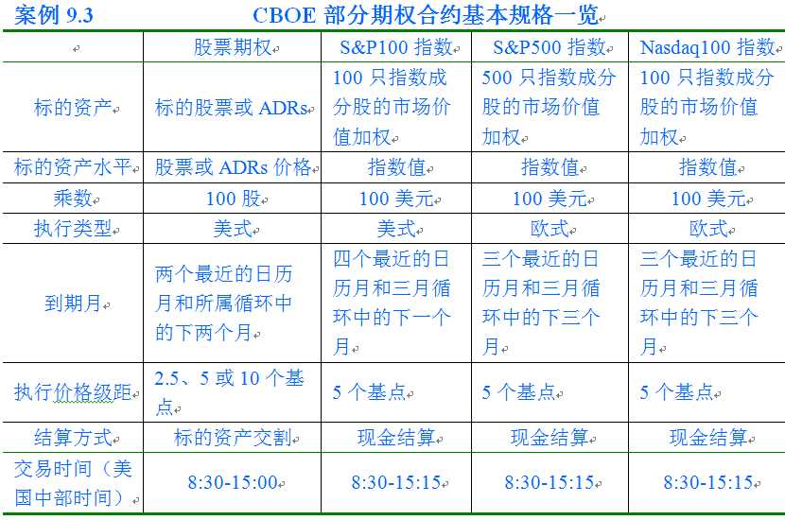
CBOE部分期权合约规格

Slide 27
头寸限额和执行限额
头寸限额（Position Limit）：每个投资者在市场的一方所能持有的头寸总额
看涨多头/看跌空头
看涨空头/看跌多头
执行限额（ Exercise Limit ）：一个期权买方在规定的一段时间内所能执行的期权合约的最大限额
计算标准：合约数量/合约总金额
有些交易所规定期货期权中期权头寸与相应的期货头寸合并计算

Slide 28
买卖指令
买入建仓：买入期权建立新头寸
卖出建仓：卖出期权建立新头寸
买入平仓：买入期权对冲原有的空头头寸
卖出平仓：卖出期权对冲原有的多头头寸
买卖对未平仓合约的影响

Slide 29
期权清算公司
期权交易所内完成的期权交易都必须通过期权清算公司（ the Option Clearing Corporation，OCC ）进行清算和交割。
期权交易的清算
期权执行的实施

Slide 30
期权交易的清算
非会员的经纪公司和自营商所完成的期权交易都必须通过清算会员在 OCC 进行清算。
OCC 是每个期权买方的卖方和每个期权卖方的买方，承担信用风险； OCC 拥有期权净头寸为零，因而不存在价格风险。

Slide 31
期权执行的实施
当期权买方想要执行某份期权时，投资者需要首先通知他（她）的经纪人，经纪人接着通知负责结清其交易的 OCC 清算会员。在该会员向 OCC 发出执行指令后， OCC 即随机选择某个持有相同期权空头的会员，该会员再按照事先订立的程序，选择某个特定的出售该期权的投资者（又称为被指定者， the Assigned ）。
一些经纪公司和交易所设定了一些规则，到期时自动执行那些对客户有利的实值期权。

Slide 32
保证金制度
期权多头在交易后第二个营业日支付期权费，无需缴纳保证金
期权空方
类似期货保证金，分为初始保证金和维持保证金
具体保证金取决于期权种类和市场状况

Slide 33
股票期权保证金
100% 保证金要求： Covered Options
非 100% 保证金
初始保证金：两者较大
出售期权的期权费收入加上期权标的资产价值的 20%减去期权处于虚值状态的数额（如果有这一项的话）
出售期权的期权费收入加上标的资产价值（看涨期权）或者执行价格（看跌期权）的 10%
维持保证金
复杂期权头寸的保证金

Slide 34
案例9.4 股票看涨期权空方的初始保证金
设某个股票看涨期权的相关参数是：股票市价 15 美元，执行价格 20 美元，期权费为 1 美元，则按照 A 、B 公式计算出来的结果分别为：
A :
B :
因此，卖出这一看涨期权的投资者，除了要将期权费收入 100 美元冻结在帐户内之外，还向经纪公司缴纳150 美元的初始保证金。

Slide 35
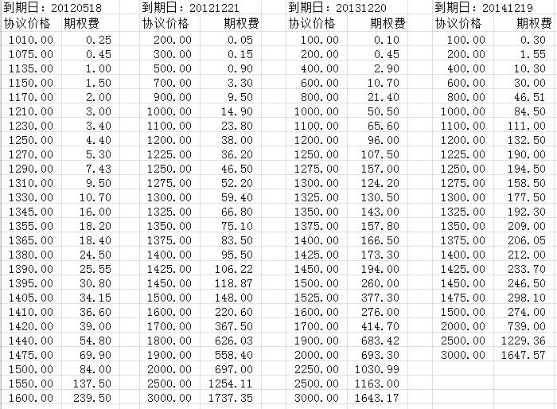
CBOE S&P500指数看跌期权价格 （2012.4.4，现货指数收盘价1398.96）

Slide 36
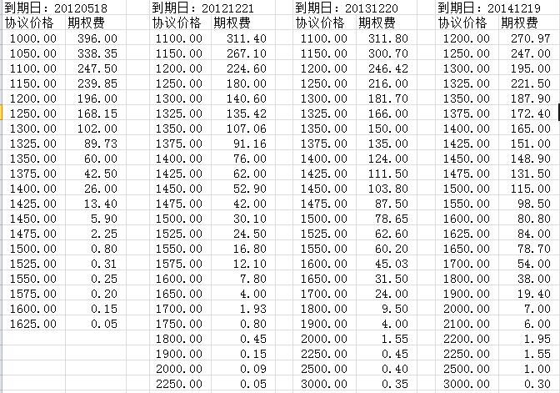
CBOE S&P500指数看涨期权价格 （2012.4.4，现货指数收盘价1398.96）

Slide 37
目录
期权的定义与种类
期权市场
期权交易机制
期权与其他衍生产品的区别与联系

Slide 38
期权与期货
权利和义务
标准化
盈亏风险
保证金
买卖匹配
套期保值

Slide 39
权证（Warrants）
权证是发行人与持有者之间的一种契约，其发行人可以是上市公司，也可以是上市公司股东或投资银行等第三者。权证允许持有人在约定的时间（行权时间），可以用约定的价格（行权价格）向发行人购买或卖出一定数量的标的资产。
权证分类
认购权证/认沽权证
股本权证/备兑权证（衍生权证）

Slide 40
股本权证与备兑权证
股本权证：上市公司自己发行
期限通常较长
持有者执行权证时，会导致股本变动
备兑权证：独立的第三方发行
还可能以股指、一揽子股票或其他资产作为标的
差别
发行目的不同
发行人不同
是否影响总股本
目前多为备兑权证

Slide 41
股票期权与权证
股票期权/股本权证
有无发行环节
数量是否有限
是否影响总股本
股票期权/备兑期权
有无发行环节
数量是否有限

Slide 42
中国权证市场
1992到1996年间，中国股票市场上曾经出现过上市公司向股东发行的认购权证，后因权证市场过度投机、价格暴涨暴跌而被迫关闭。2005年起权证重返中国市场。沪深交易所挂牌交易的权证分为两类：一类是由上市公司发行的常规股本权证，如深发SFC1，深发SFC2，云化CWB1,马钢CWB1等。另一类是在股权分置改革过程中作为股改对价的一部分而支付给流通股东的权证，如五粮YGC1，招行CMP1等。这部分权证行权时不会影响公司的总股本，。因此这一类权证属于备兑权证。在这部分权证上市交易后，中国证监会又允许具备资格的券商按照一定的条件创设其中一部分权证。所谓创设，就是由独立的第三方证券公司增发与那些对价权证条款完全相同的权证，增加流通的权证数量，也属于备兑权证。2011年8月11日，伴随着中国最后一只权证－长虹权证的到期，权证再次退出中国历史舞台。

Slide 43
内嵌期权
普通金融产品中加上期权条款
例子：可转债/可赎回债/可回售债

Slide 44
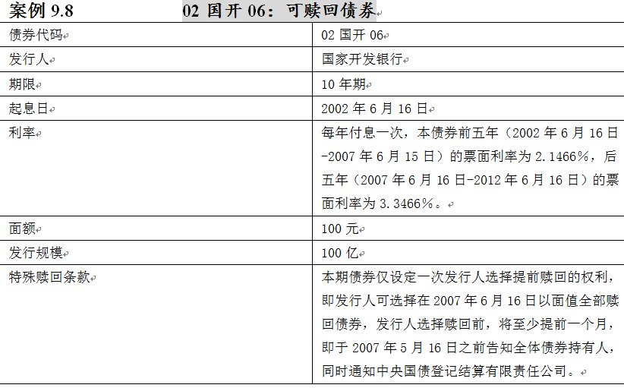
内嵌期权案例

Slide 45
实物期权
只要是一项未来以一定价格出售或购入某种资产的选择权，都可运用实物期权的思想加以分析。

Slide 46
案例9.7 实物期权案例：油气开采权I
一些国家政府通常将本国海上油田的开采权租给石油公司，期限一般为十到十五年，获得开采权的石油公司可以在此中的任意时间开始开采石油。那么，租金应如何确定呢？石油公司又应如何确定这个项目是否值得投资呢？
在传统的净现值分析法下，决策者计算出未来投资的可能收益加以贴现，并据此决定此项目的价值以及是否值得投资，但这种分析方法忽略了油气开采权中的隐含权利

Slide 47
案例9.7 实物期权案例：油气开采权II
事实上，石油公司付出一笔租金获得（例如）15 年开采权后，在这 15 年内，其决策条件可以简化表示为 ，即根据石油价格 是否大于勘探开采和提炼成本 X 以及大多少，来决定是否开采和何时开采。
若 大于 X 的程度高于预期要求的收益，公司决定开采，则回报为 ；
若 小于 X 的，公司决定不开采，则回报为 0 。

Slide 48
案例9.7 实物期权案例：油气开采权III
但无论如何，公司要损失预先支付的租金。因此，石油开采权实际上相当于一份以石油价格为标的、以开采期限为到期日，以勘探开采和提炼成本为执行价格的美式期权，所支付的租金即期权费。因此，租金的确定和投资决策均可以运用期权定价的原理进行分析。
而在进行开采之后，石油公司在开采过程还可以选择放弃开采、追加投资、紧缩投资、以及延长油田的租期等等，这些决策实际上又可以分别被视为放弃投资权、追加投资权、紧缩投资权和延期期权等。

Slide 49

请提问
Any Questions？
Notes:
49

